Slide 1
Echauffements et étirements avant la prise de poste
Descriptif

Slide 2
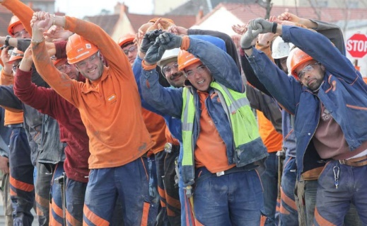
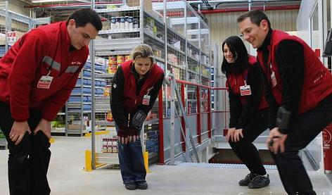
Le réveil musculaire
Près de 70% des accidents du travail surviennent
dans les 2 heures après la prise de poste.
Les effets du réveil musculaire sont :
Musculaires : augmentation de la température améliorant la mobilité et meilleure élasticité des fibres musculaires limitant les risques de lésions
Cardio-vasculaires augmentation du rythme cardiaque et meilleure oxygénation des muscles
Biomécaniques élasticité ligamentaire, lubrification des articulations, …
Neuro-musculaires propagation de l’influx plus efficace améliorant la réactivité et les réflexes

Slide 3
Exercices d’échauffement et d’étirements avant la prise de poste

Slide 4
Définition:
Un échauffement d’une durée comprise entre 5 et 8 minutes, permet de préparer le corps à l’activité physique afin de diminuer l’ensemble des risques articulaires et musculaires liés aux contraintes du travail
Remarque :
L’échauffement permet une augmentation de la température du corps et se fera toujours de la tête aux pieds
Attention: Veiller à bien respecter les capacités individuelles et les pathologies de chacun
(Penser à bien s’hydrater après chaque séance d’échauffement )
Sommaire

Slide 5
La Pratique:
L’échauffement du cou se fait:
Attention cet exercice ne doit entraîner aucune douleur ou vertige chez la personne
Le Cou

Slide 6
La Pratique:
L’échauffement des épaules se fait:
Attention cet exercice ne doit entraîner aucune douleur articulaire ou tendinite de l’épaule
(Veiller à bien respirer pendant l’exercice)
Les Epaules

Slide 7
La Pratique:
L’échauffement des coudes se fait:
L’échauffement des avant-bras et poignet se fait:
Attention cet exercice ne doit entraîner aucune douleur articulaire
Les Coudes et Avant-bras

Slide 8
La Pratique:
L’échauffement du dos se fait:
Attention cet exercice ne doit entraîner aucune douleur lombalgique
Le Dos

Slide 9
La Pratique:
L’échauffement des genoux se fait:
Attention cet exercice se fera en fonction des aptitudes physiques de chacun
Les Genoux

Slide 10
La Pratique:
L’échauffement des chevilles se fait:
Attention cet exercice ne doit entrainer aucune douleur articulaire
Les Chevilles

Slide 11
La Pratique:
Les muscles de la région dorsale travaillent en permanence et de manière asymétrique en fonction de notre bras dominant, il est donc conseillé après l’échauffement, d’étirer les muscles et notamment ceux de la région dorsale si des sensations de brûlures apparaissent entre les omoplates :
La région dorsale: étirements

Slide 12
Définition:
Tout effort physique doit être précédé d’un échauffement.
Un échauffement approprié permet:
Synthèse

Slide 13
Echauffements et étirements avant la prise de poste
Résumé du déroulé et timing

Slide 14
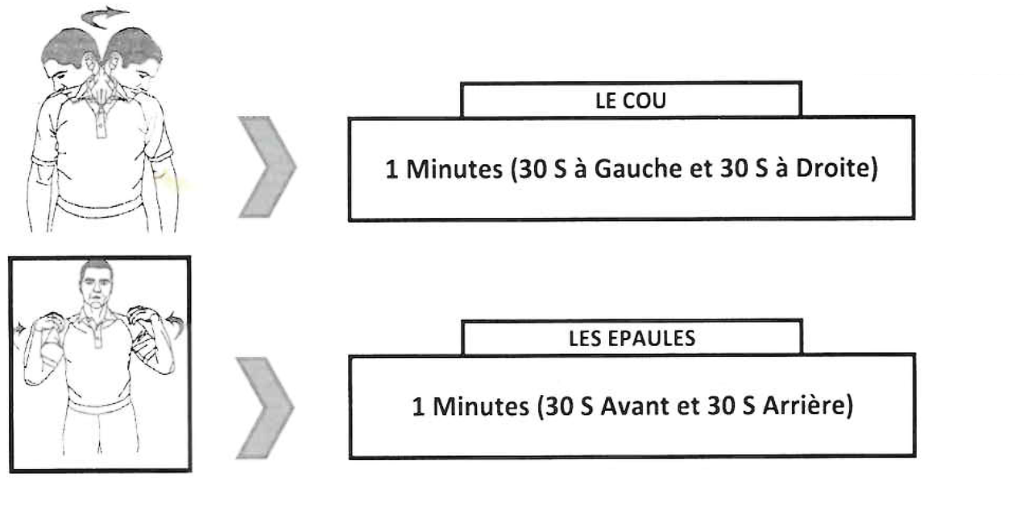
6 Minutes d’ECHAUFFEMENT AVANT LA PRISE DE POSTE
Résumé

Slide 15
6 Minutes d’ECHAUFFEMENT AVANT LA PRISE DE POSTE (suite)
Résumé

Slide 16
6 Minutes d’ECHAUFFEMENT AVANT LA PRISE DE POSTE (suite)
Résumé
Un échauffement d’une durée comprise entre 5 et 8 minutes, permet de préparer le corps à l’activité physique afin de diminuer l’ensemble des risques articulaires et musculaires liés aux contraintes du travail

Slide 17
